Slide 1
Aula 7/15: Em busca do aluno como o editor
Claudia Riolfi

Slide 2
Objetivo
Trabalhar com um conceito de ensino de escrita que permita trabalhar de maneira consistente nos anos finais do fundamental 2

Slide 3
Partes da aula
1. Aspectos conceituais | 2. Aspectos metodológicos | 3. Sugestões de atividades

Slide 4
1. Aspectos conceituais

Slide 6
Dificuldades de “cálculo” na leitura: o discurso irônico
Presença de um locutor L que veicula uma posição julgada absurda, como se esta posição fosse de um outro
Seu modo de se marcar distinto da posição que está sendo ironizada são as evidências situacionais (entonação e torneios especializados)
DUCROT, Oswald. O Dizer e o Dito. Campinas / SP: Pontes Editores, 1987.
“Consiste sempre em fazer dizer, por alguém diferente do locutor, coisas evidentemente absurdas, a fazer, pois, ouvir uma voz que não é a do locutor e que sustenta o insustentável”
(DUCROT, 1987, p. 197).

Slide 7
Editor? Para editar, é necessário fazer um “cálculo lógico”
Se “X”, então “Y”....
Se “não X”, então “não Y”....

Slide 8
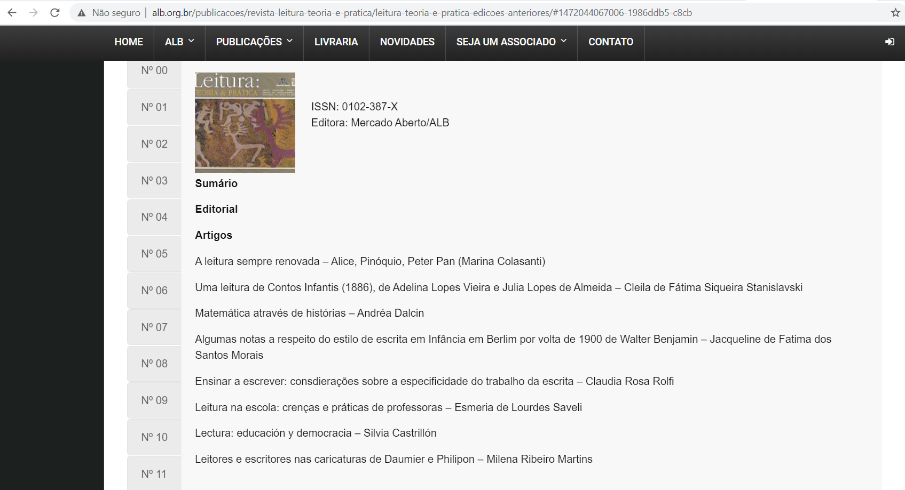
Para ler mais
Para ler mais: RIOLFI, Claudia Rosa. Ensinar a escrever: considerações sobre a especificidade do trabalho da escrita. Leitura. Teoria & Prática. Revista da Associação de Leitura do Brasil, Campinas, v. 40, p. 47-51, jan./jul., 2003. Disponível em: https://edisciplinas.usp.br/pluginfile.php/5915985/mod_resource/content/1/Ensinar20a20escrever%5B1%5D.pdf

Slide 9
A relação do sujeito com a escrita
Melhor dos casos
Caso difícil
Existe inconsciente
O sujeito é dividido
Um “eu” deposita certo projeto textual em uma superfície
Outro “eu” se deixa afetar pela materialidade do texto
Uma terceira instância revisa o texto, adequando o projeto textual inicial
O inconsciente não é operacional, afoga o sujeito
A pessoa funciona como uma mônada
Não existe projeto textual inicial, ou ele não é passível de ser dialetizado
A pessoa pode reescrever, mas o texto dificilmente melhora

Slide 10
Aluno da escola básica compreende isso?
Pergunta:
Existem transformações linguístico-discursivas entre o rascunho e a versão final que agreguem valor à argumentação desenvolvida no rascunho?
Em caso afirmativo, qual sua natureza?
Corpus inicial:
212 redações do SARESP 2005, por alunos do terceiro ano do ensino médio
Para ler mais: OLIVEIRA, Carlos Gomes de. Do rascunho ao texto final: o que motiva as transformações em textos de alunos da escola básica?. 2008. Dissertação (Mestrado em Educação) - Faculdade de Educação, Universidade de São Paulo, São Paulo, 2008. doi:10.11606/D.48.2008.tde-24062008-163818. Acesso em: 2021-03-05. Disponível em: https://teses.usp.br/teses/disponiveis/48/48134/tde-24062008-163818/pt-br.php

Slide 11
A contabilidade do corpus:
Impacto no conteúdo:
Uso de folha de rascunho:
Não | Sim
42 | 171
Não | Sim
81 | 90

Slide 12
Conclusão
Ao invés de aproveitarem a oportunidade de reescrever para empreender as alterações necessárias para sustentar um discurso próprio, os alunos tentaram passar um texto a limpo para se adequar ao que pensaram ser a expectativa do outro

Slide 13
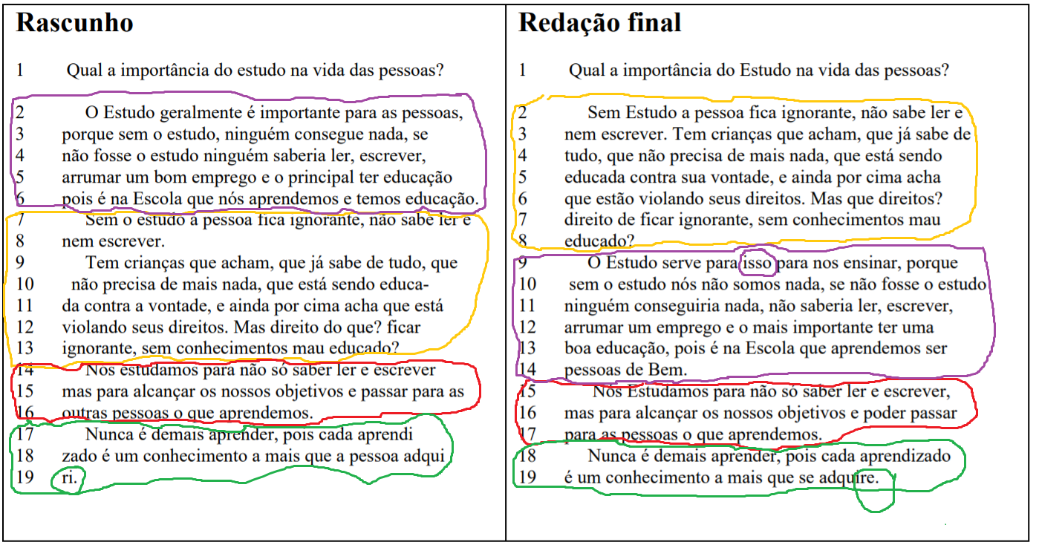

Slide 14
2. Aspectos metodológicos

Slide 15
Leitura prévia recomendada:
Calkins, Lucy McCormick. Seção 1: O essencial para o ensino da escrita. In: A arte de ensinar a escrever. O desenvolvimento do discurso escrito. Porto Alegre: Artes Médicas, 1989. pp. 14-43.

Slide 16
O que é a escrita?
É um processo de diálogo entre o escritor e o texto que deverá surgir (p. 33).
O que eu disse até agora?
O que estou tentando dizer?
Eu gosto do que escrevi?
O que não está tão bom que pode melhorar?
Como meu texto soa?
O que o leitor vai pensar quando ler isso?
O que eu farei a seguir?

Slide 17
Não é necessário chantagear para que o aluno escreva
Representar a experiência humana por meio da escrita responde a profundas necessidades:
Tornar nossas verdades bonitas
Entender nossas vidas
Tirar sentido da existência

Slide 18
Um ensino além da técnica
Quando a escrita torna-se um projeto pessoal para as crianças, os professores não necessitam adular, pressionar, seduzir e motivar (p. 19).

Slide 19
A importância do ritmo e da ordem
Se a escrita precisa se tornar um projeto pessoal para os alunos, então, é necessário criar um ambiente propício: consistente e previsível
Leitura complementar:
LAHIRE, Bernard. Sucesso
escolar nos meios populares: as razões do improvável. São Paulo: Ática, 1997 (Item 13 das referências)

Slide 20
Do produto para o processo É possível ensinar o processo
Ensaio: modo de vida, ser alguém que escreve
Esboço: imagem, recordação, um start
Revisão: primeira olhadela
Edição: parte da reescrita, da preocupação formal

Slide 21
Ensaio
Primeira série: desenho
Segunda série: pasta de “histórias quebradas”
Terceira série: brainstorm, para ensinar a correr riscos

Slide 22
Esboço
Primeira série: sequência de letras aleatórias, por exemplo
Segunda série: época de padrões de escrita
Terceira série: costumam deixar que os eventos moldem o texto
Quarta série em diante: as crianças passam a considerar internamente os modos de dizer algo

Slide 23
Revisão
Primeira série: tendência para acrescentar algo
Segunda série: encontram prazer em atividades de revisão com pares
Terceira série: tendência a brincar com o início do texto
Quarta série em diante: as crianças tem condições de internalizar as estratégias concretas de revisão

Slide 24
Edição
Primeira à terceira série: reler o que escreveram para acrescentar dados
Raciocínio metonímico, dificuldade de retroação

Slide 25
3. Sugestões de atividades pontuais/provocativas

Slide 26
1. Revistas verdadeiras e falsas
O publicitário Guilherme Pereira brincou com capas de revistas, produzindo clones com capas que você nunca verá nas bancas. O exercício é:
Diferenciar a capa verdadeira da falsa
Explicar porque a falsa nunca seria publicada

Slide 27
Práticas de linguagem leitura/escuta
(EF67LP08) Identificar os efeitos de sentido devidos à escolha de imagens estáticas, sequenciação ou sobreposição de imagens, definição de figura/fundo, ângulo, profundidade e foco, cores/tonalidades, relação com o escrito (relações de reiteração, complementação ou oposição) etc. em notícias, reportagens, fotorreportagens, foto-denúncias, memes, gifs, anúncios publicitários e propagandas publicados em jornais, revistas, sites na internet etc.

Slide 31
Práticas de linguagem produção escrita e multissemiótica
(EF67LP30) Criar narrativas ficcionais, tais como contos populares, contos de suspense, mistério, terror, humor, narrativas de enigma, crônicas, histórias em quadrinhos, dentre outros, que utilizem cenários e personagens realistas ou de fantasia, observando os elementos da estrutura narrativa próprios ao gênero pretendido, tais como enredo, personagens, tempo, espaço e narrador, utilizando tempos verbais adequados à narração de fatos passados, empregando conhecimentos sobre diferentes modos de se iniciar uma história e de inserir os discursos direto e indireto. P. 169

Slide 32
2. Quebra-do-terror ╬ ▀ ☻ ▼♠♫◘
╬ UMA INOCENTE GAROTINHA DE TRANÇAS DOURADAS | ▀ UM RAPAZOTE BRINCANDO DE PIÃO | ☻ CASA CHAMADA DE MAL-ASSOMBRADA | ▼ QUANDO COMEÇOU UMA TEMPESTADE REPENTINA | ♠ A PORTA FECHOU SOZINHA | ♫ GRITARAM POR SOCORRO | ◘ ESTÃO ATÉ HOJE ESPERANDO AJUDA
╬ UMA SENHORA DE ÓCULOS, PASSADA DOS 50 ANOS | ▀ UM HOMEM DE TERNO, MOSTRANDO AS RUGAS | ☻ EM CASA, PORTA ABERTA PELO CALOR | ▼ POR VOLTA DA MEIA NOITE, SEXTA-FEIRA | ♠ PESSOAS ESTRANHAS ENTRARAM NA SALA | ♫ COM MEDO, FORAM EDUCADOS | ◘ ERAM RELIGIOSOS, QUERENDO PREGAR
╬ UMA JOVEM GRÁVIDA, JÁ BARRIGUDA | ▀ UM DENTISTA AINDA JOVEM, DE JALECO | ☻ SALA DE ESPERA DE UM PRONTO-SOCORRO | ▼ MADRUGADA FRIA, COM MUITA NEBLINA | ♠ UM RIO DE SANGUE CORREU PELO CHÃO | ♫ FORAM VER A ORIGEM DO LÍQUIDO | ◘ UM VIDRO TINHA CAÍDO SOBRE AS BOLSAS DE SANGUE
╬ UMA ADOLESCENTE, DE UNIFORME DE ESCOLA | ▀ RAPAZ MATANDO AULA, MOCHILA NAS COSTAS | ☻ EM UMA PISTA DE SKATE VAZIA | ▼ EM UMA NOITE QUENTE DE VERÃO | ♠ OUVIRAM BARULHOS DE PASSOS | ♫ ESCONDERAM-SE ATRÁS DOS ESCOMBROS | ◘ ERA UM TRAFICANTE VENDENDO DROGAS
╬ UMA BEBÊ DE FRALDAS, AINDA ENGATINHANDO | ▀ MENINO DE 3 ANOS, CHUPANDO PIRULITO | ☻ NO QUARTO, BRINCANDO TRANQUILOS | ▼ NO MEIO DE UM ECLIPSE SOLAR | ♠ OUVIRAM UM GEMIDO SINISTRO | ♫ BERRARAM CHAMANDO PELA MÃE | ◘ ERA SÓ UM GATINHO TENTANDO ENTRAR
Objetivo: montar o máximo possível de historietas medonhas a partir de um quebra-cabeças

Slide 33
3. Reformulação
O fragmento de texto foi retirado de uma placa encontrada em um camping. Reformule-a para que fique com uma forma parecida com a de uma placa, gramaticalmente correta e completa com relação às informações que o dono do camping quer fornecer.
ALÔ ATENÇÃO Quando Você sair do banheiro apagar a luz por favor obrigado. Outras coizas voceis que fumân por favor não jogue bituca de cigarro em quau quer lugar. Respeite a regra do camping. Obrigado. Não andar gritando nein de dia nein dinoite. Joel agradece a todos a comprienção

Slide 34
Práticas de linguagem análise linguística/semiótica
(EF69LP56) Fazer uso consciente e reflexivo de regras e normas da norma-padrão em situações de fala e escrita nas quais ela deve ser usada.

